Slide 1
M4CAST
Réunion Annuelle
Discussions
Orsay, le 6 novembre 2024

Slide 2
M4CAST
Réunion Annuelle
Calcul & Stockage
Orsay, le 6 novembre 2024

Slide 3
Calcul
Année 2023/2024
GENCI - allocation A0140514186
  Joliot-Curie, Adastra and Jean-Zay
  2,5 M heures CPU + 1 M d’heures GPU utilisés
  Utilisé principalement pour la génération de données (PIC) et l’apprentissage (LinacNet)
  Accès TGCC bloqué pendant plus de 6 mois
    Ressources CPU très largement sous-utilisées
    Manque de coordination de notre côté

Slide 4
Calcul
Année 2023/2024
CCIN2P3
  Moins de 5000 h CPU
  Pas de consommation GPU
CRIANN (Normandie)
  250 kh GPU attribuée (été 2024)

Slide 5
Calcul
Année 2025
Actions
  Choisir un responsable calcul et un suppléant pour les demandes groupées
  Mettre en place processus de pré-revue pour les demandes GENCI
  Affiner le besoin de calcul en fonction des priorités de l’année
Autres ressources de calcul
  CRIANN : possibilité de 1 Mh GPU A100 / an (demande fin novembre)
  CCIN2P3 : demandes groupées laboratoire ou projet

Slide 6
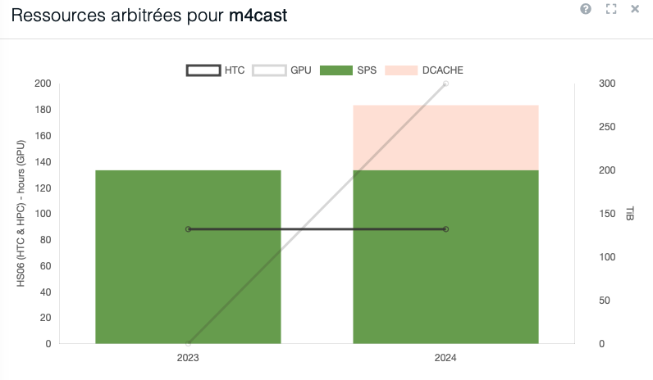
Stockage
Année 2024/2025
CCIN2P3
  Espace de stockage mis en place et disponible au CC
  Quasiment pas utilisé en 2024
  Transfert du premier catalogue de données prochainement avec partage communautaire

Slide 7
M4CAST
Réunion Annuelle
Prospectives 2025
Orsay, le 6 novembre 2024

Slide 8
MLAcc
Projet transverse IN2P3 | 2025 -> 2027
Tous les documents de soutien laboratoires sont signés.
EAP - vendredi 8 novembre
Demande pour pérenniser le projet
    Projet transverse -> master projet

Slide 9
MLAcc
Les grandes lignes
Données et calcul
Formation et synergies
Algorithmes et déploiements
Programmes d’échanges nationaux
AISSAI
Optimisation & Opération
SPIRAL2
SPIRAL2
CC IN2P3
ARRONAX
GENCI
ARTIFACT
ARRONAX
Séminaires
Classification & Anomalies
PALLAS
PALLAS
CRIANN
FCC-ee
ThomX
ThomX
Architectures novatrices
Hackathons
EuPRAXIA
SuperKEK B
EXFEL
PERLE
EOSC
REFILL
SCIPAC
COMPSTAT
RL4ACC

Slide 10
MLAcc
Discussion : ressources, besoins, planning …
Données et calcul
Formation et synergies
Algorithmes et déploiements
1 CDD un an DataOPS
1 CDD deux ans MLOps
2 Prestations d’aide au déploiement
0.5 FTE Secrétariat
Missions
2 thèses (architectures innovantes)
0.5 FTE - soutien / structuration ingénierie logicielle

Slide 11
MLAcc
Responsabilités
Données et calcul
Formation et synergies
Algorithmes et déploiements

Slide 12
MLAcc
Livrables
Données et calcul
Formation et synergies
Algorithmes et déploiements
Site web dynamique - « Living review »
Indico séminaires
Rapport rencontre annuelle
Compte rendu hackathon
DMP
Pilote de plateforme de donnée
Rapport d’avancement calculs
Rapports études machines
Rapport d’avancement sur les architectures novatrices
Dépôt ouvert de développement

Slide 13

FUTURO
Future Colliders Performance Optimization
ANR - Axe G. 02 Physique subatomique et astrophysique
PI : Barbara Dalena
Optimize cost and/or performance of future high energy colliders
  Correction of linear and non linear imperfections
  Improvements of accelerator parameters measurements
  Design optimization against limitations due to high intensity
  Exploit AI techniques to reduce computing resources and increase accuracy of measurements

Slide 14
FUTURO
Future Colliders Performance Optimization
ANR - Axe G. 02 Physique subatomique et astrophysique
PI : Barbara Dalena
Teams & competences
Optics design and performance
CEA/IRFU | CentraleSupelec | GANIL | CERN | Univ. La Sapienza | Univ. Oxford | KEK | Fermilab
B Dalena | F Bugiotti | A Ghribi | R Tomas | A Mustacci | A Oeftiger | Y Onhishi | G Stancari
A Chancé |  |  | M Giovannozzi | M Migliorati
V Gautard |  |  | F Zimmermann
Experts of data models and data analysis
Collective effects
Accelerator operation

Slide 15
AISSAI
Anomaly detection for particle accelerators
PI : Hayg Guler
Outline
  Comprehensive survey of models
  Model dependent impact assessment (RNN, LSTM, NODE, etc…)
  Causal graphs and causality behavior analysis
Participants
  IJCLab / CNRS | H Guler
  Univ. Paris Saclay | Johanne Cohen
  GANIL | A Ghribi

Slide 16
M4CAST
Réunion Annuelle
Prospectives 2025
Europe
Orsay, le 6 novembre 2024

Slide 17

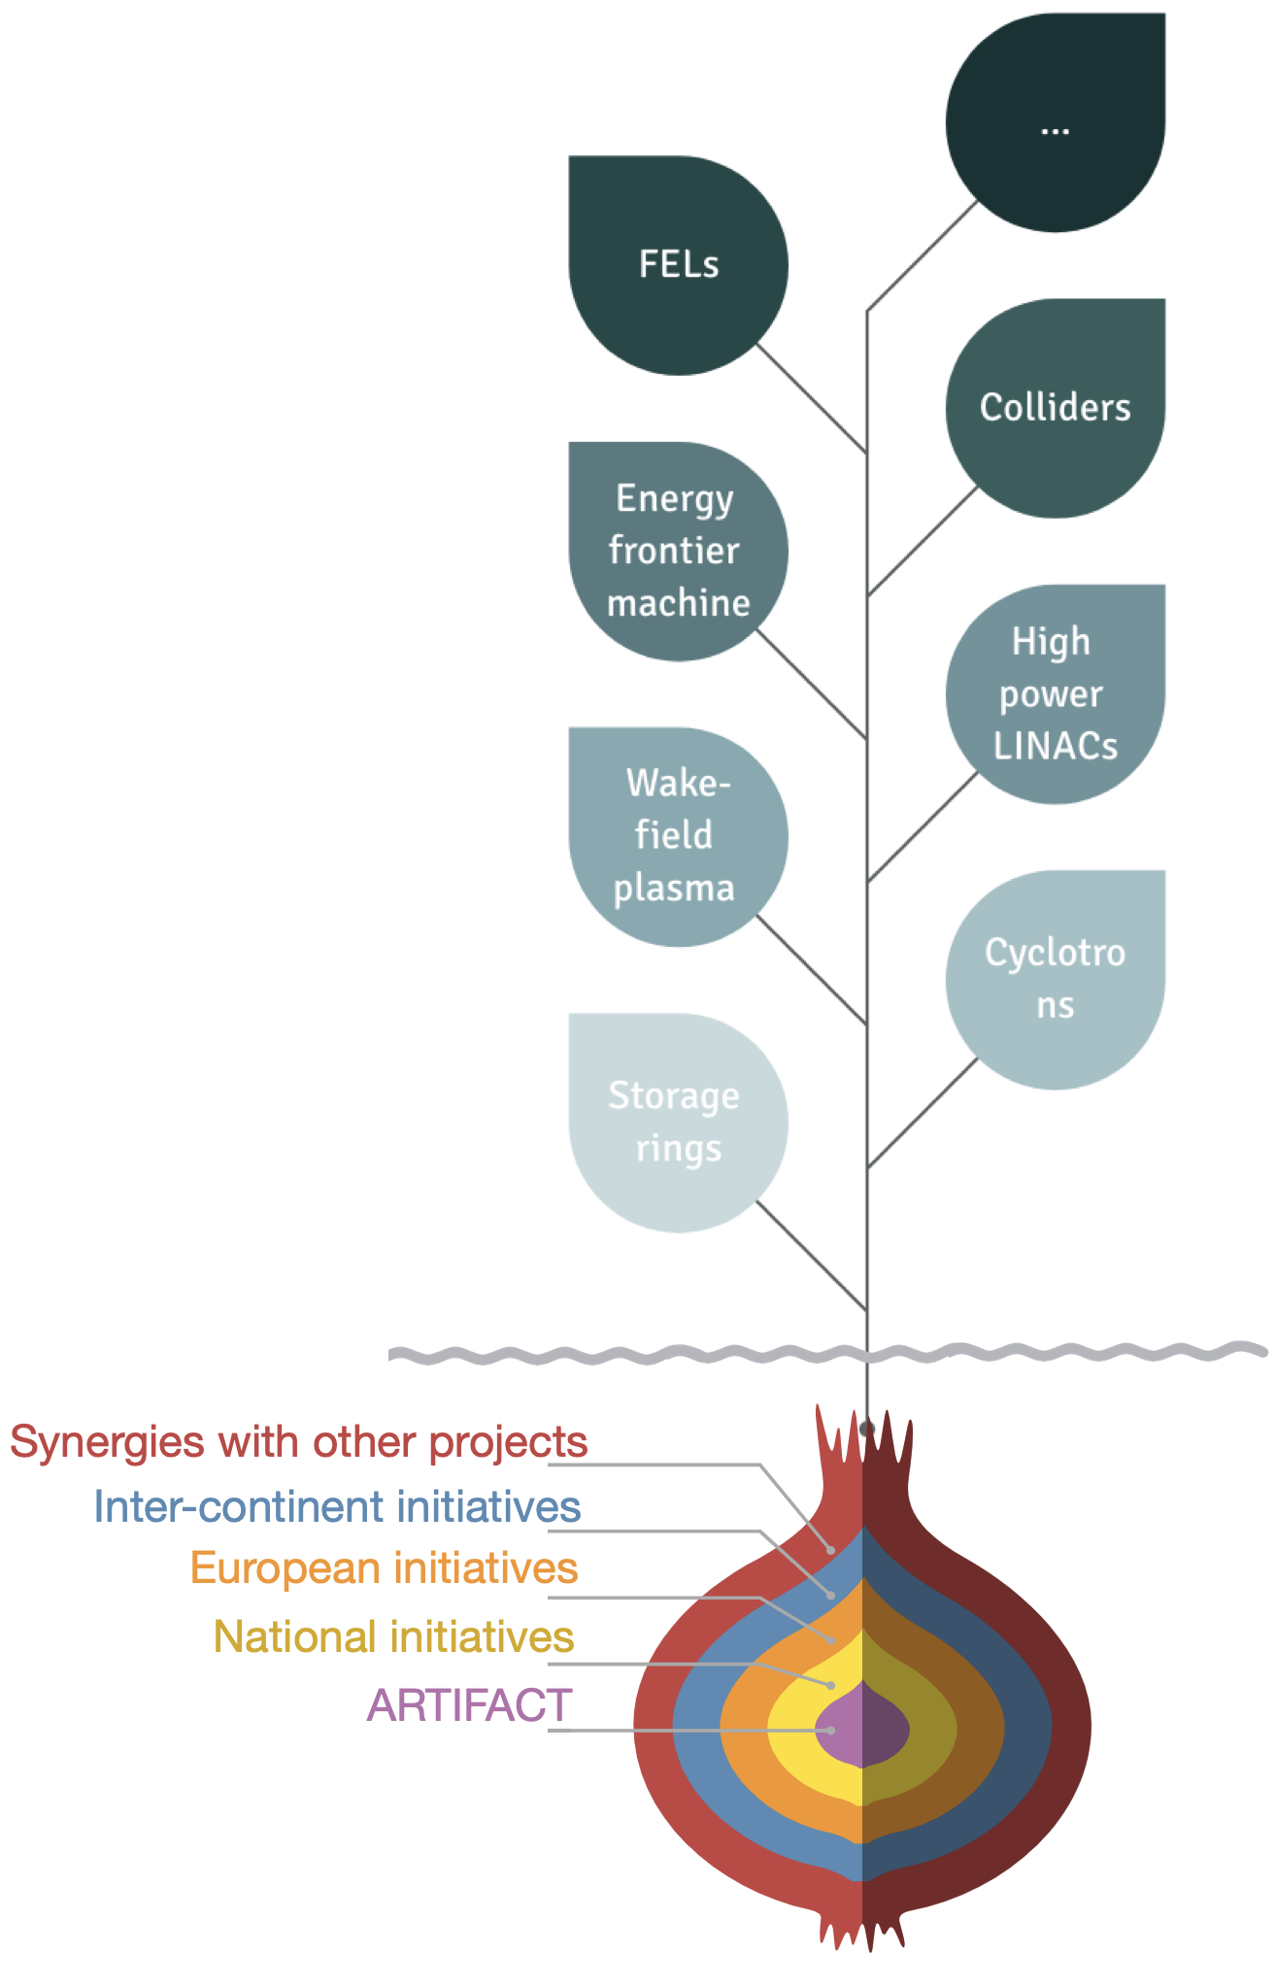
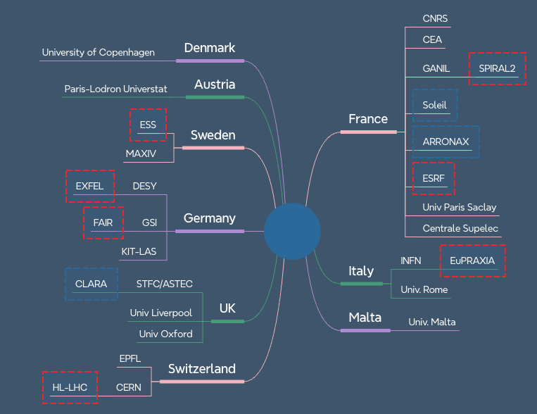
ARTIFACT
ARTifical Intelligence For Accelerators, user Communities and associated Technologies
Buiding-up as a network hosted at ESF (European Science Foundation)

Slide 18
Horizon 2025
CALL HORIZON-INFRA-2025-01
Overall indicative budget: 401.50 EUR million
Opening: 06 May 2025
Deadline (for all topics below): 18 Sep 2025
Draft work program
Destination INFRAEOSC - Enabling an operational, open and FAIR EOSC ecosystem (2025): 6 topics
o HORIZON-INFRA-2025-01-EOSC-04: Advancing AI-readiness and Machine-Actionability in the EOSC Ecosystem; RIA; 15.00M€ overall; 7.5-15M€/project; est. 1 project to be funded
o HORIZON-INFRA-2025-01-EOSC-06: Using Generative AI (GenAI4EU ) for Scientific Research via EOSC; RIA; 30.00M€ overall; 7.5-10M€/project; est. 3 projects to be funded
Destination INFRATECH - Next generation of scientific instrumentation, tools, methods, and advanced digital solutions of research infrastructures and foster innovation and co-creation with industry (2025): 4 topics
o HORIZON-INFRA-2025-01-TECH-01: New technologies and solutions for reducing the environmental and climate footprint of research infrastructures; RIA; 25.00M€ overall; 5M€/project; est. 5 projects to be funded
o HORIZON-INFRA-2025-01-TECH-04: AI-generated digital twins for science; RIA; 40.00M€ overall; 8-10M€/project; est. 4 projects to be funded

Slide 19
AI factories
Shaping Europe’s digital future
Mostly focused on GenAI but goes beyond it
Over 70 calls open with several open funding opportunities and challengers programs
Updates coming-up soon for science applications
https://digital-strategy.ec.europa.eu/

